Slide 1
העלייה ממרוקו לישראל
אהרון ויהלי אילוז
בית ספר "ויצמן", הקשר הרב דורי 2017

Slide 2
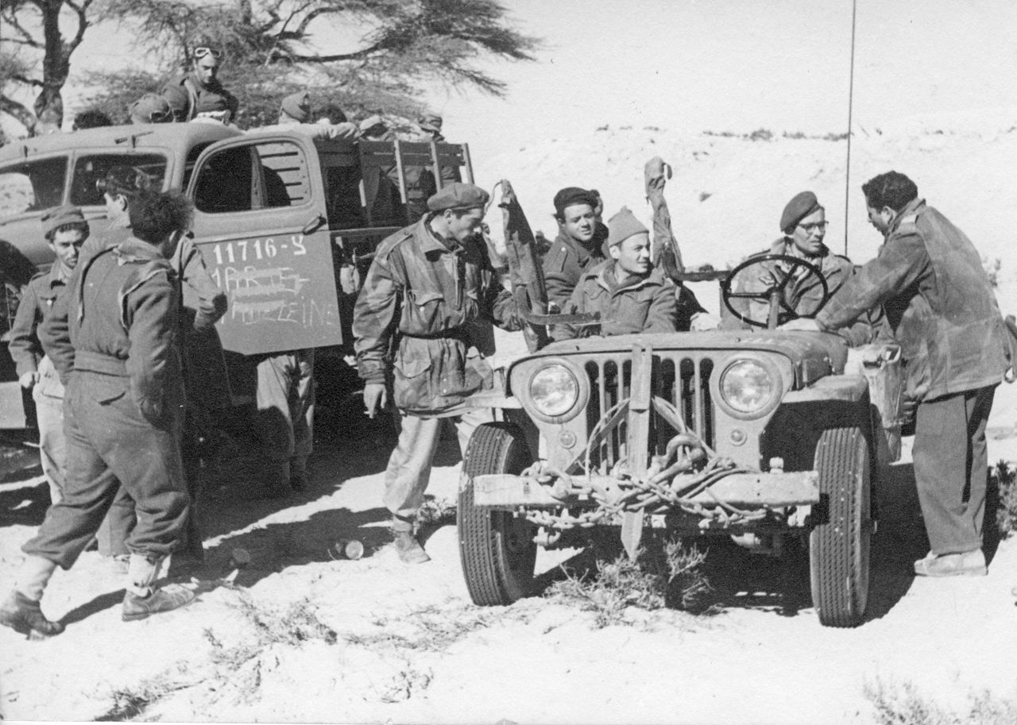
1947- העלייה של אחי הגדול
בשנת 1947 במסגרת גח"ל אחי הגדול גויס על ידי שליח מהארץ לעלות לישראל בהיותו רק בן 17. בהגיעו לחיפה, לאחר אימון צבאי קצר הוא צורף לחטיבת גבעתי כלוחם בחזית המצרית, בקרבות הקשים שהיו במשטרת נגבה.

Slide 3
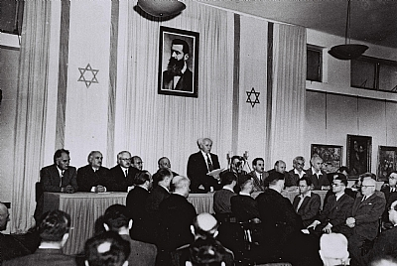
1948- היציאה של המשפחה ממרוקו
לאחר ההכרזה על הקמת מדינת ישראל על ידי בן גוריון ההורים החליטו לעלות אליה למרות האיסור שחל על היהודים באותה תקופה לצאת ממרוקו, מאחר ולאבי לא היה מספיק זמן להתארגן ולחסל את עסקיו עד 31/12/1948 הוחלט שכל המשפחה תתקדם ואבי יצטרף בהמשך.

Slide 4
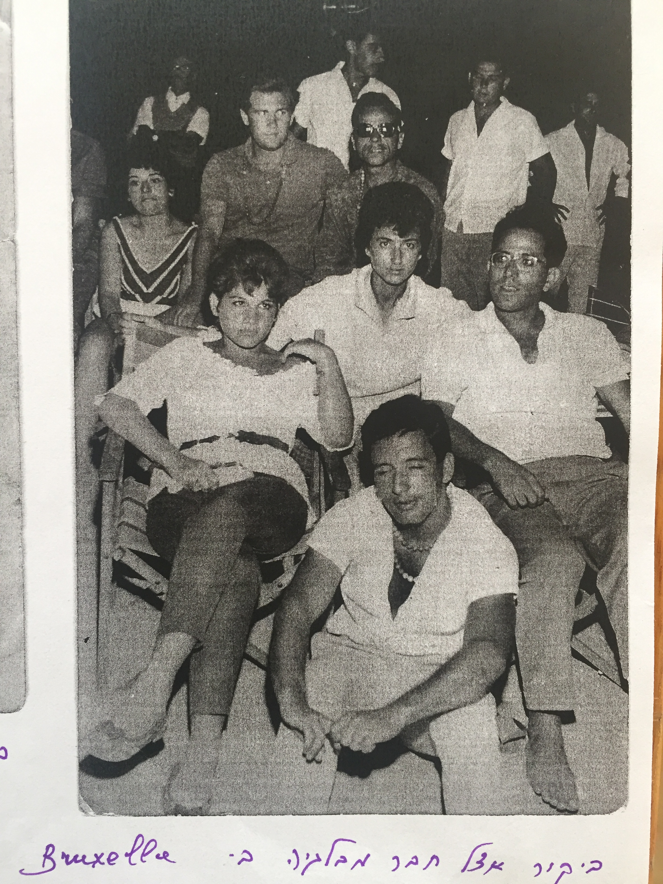
1948- הסירוב להעלות
את סבתה
בהגיענו לאלג'יר הבהיר לנו נציג הסוכנות שסבתא שהייתה מאד מבוגרת (בת כ-90) לא תוכל להפליג אתנו בגלל מדיניות הסלקציה שהייתה נהוגה בתקופה ההיא ולכן הוחלט בינינו שאחותי הגדולה סוניה תישאר איתה ושכל היתר יפליגו.

Slide 5
1948- החזרת
הסבתא לרבאט
אחותי שהייתה חסרת אונים מהסיטואציה שנוצרה התקשרה לאבי שהורה לה לשלוח את סבתא חזרה בטיסה לרבאט ושהוא יחכה לה בשדה התעופה. לאחר שפעלה בהתאם להנחיותיו הצטרפה אלינו למרסיי.

Slide 6
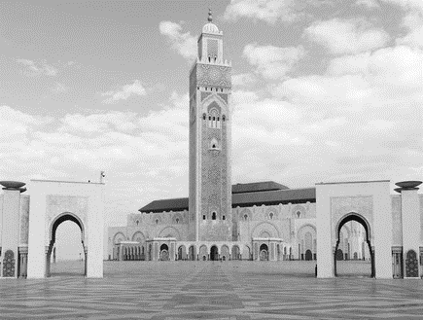
הביקור של אבי בארץ
כשנתיים לאחר שעזבנו את מרוקו אבי הגיע לביקור בארץ לאחר שמצא סידור לסבתא. הוא שהה אצלנו מספר חודשים ולאחר מכן חזר למרוקו.

Slide 7
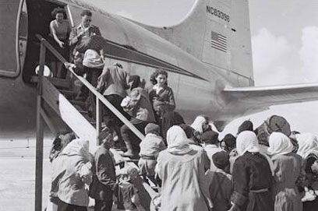
העלייה של הסבתא לארץ
ב- 1953 נוצרה הזדמנות להטסת הסבתא באופן פרטי לארץ דרך פריז וכך אבא הביא אותה אתו לשדה תעופה בן גוריון על כסא גלגלים.
התוכנית שלו הייתה לשהות עם המשפחה כמה חודשים ולאחר מכן לחזור לחסל את עסקיו ברבאט ולשוב לישראל

Slide 8
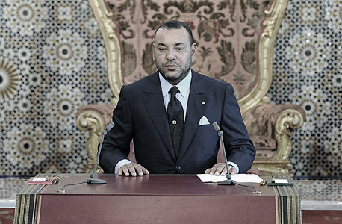
המהפכה במרוקו
ב-1954 סמוך לזמן שאבי התכונן לנסיעה שלו , פרצה מהפכה במרוקו. המלך הוגלה למדגסקר והמורדים שתפסו את השלטון בכוח בזזו מכל הבא ליד והשתלטו בין היתר גם על עסקיו של אבי.

Slide 9
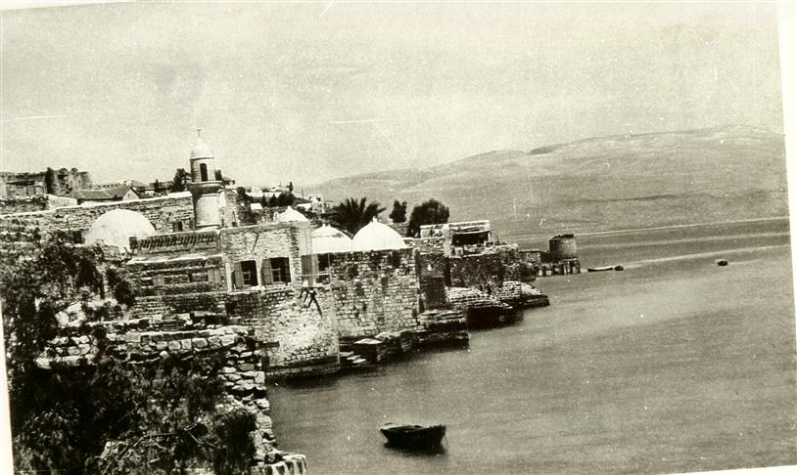
ההגעה לטבריה
כשהגענו לטבריה היה לי קשה מאד להסתגל. יום אחד כתבתי מכתב לחבר ילדות שלי שעזב את מרוקו לצרפת יחד איתי ובקשתי ממנו לפנות בשמי להנהלת בית הספר איפה שהוא לומד ולשאול אותם אם קיימת אפשרות שגם אני אלמד אצלם.

Slide 10
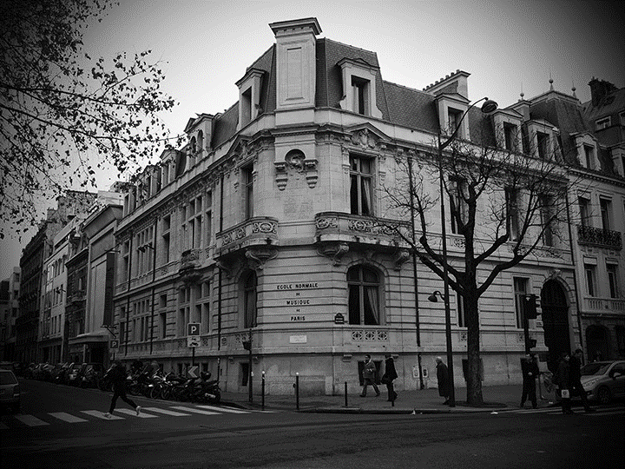
התשובה החיובית של ביה"ס
כעבור זמן מה הגיע אלי מכתב המאשר את קבלתי לביה"ס Ecole normal de Paris. אולם בגלל הסתייגותה של אמי ולאחר ששקלתי שוב את העניין קבלתי החלטה סופית לוותר ולהשתלב בארץ למרות כל הקשיים.

Slide 11
נסיונות השתלבות בארץ
בהתחלה עבדתי בחקלאות ובבנין ולאחר מכן הצטרפתי לגרעין מהנוער . העובד שעלה להתיישב בקיבוץ חוקוק, בעקבות הקריאה של המדינה לנוער להתנדב לחיזוק ההתיישבות החקלאית בארץ.

Slide 12
השרות בצה"ל
לפני גיוסי לצה"ל התנדבתי לגדנ"ע-ים לתקופה של 6 חודשים ובהמשכה שרתתי בחיל הים. ב-1955 נשלחתי כחייל מצטיין לבית הנשיא יצחק בן צבי לטקס החיילים המצטיינים של צה"ל בהשתתפות הרמטכ"ל משה דיין.

Slide 13
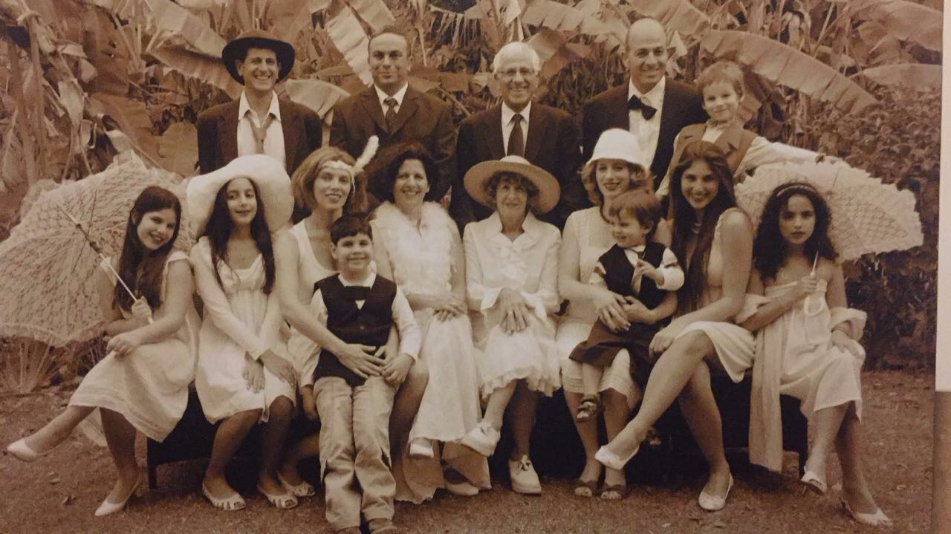
סיכום
היום לאחר 68 שנים שאני חי בארץ ושמתוכם 55 שנות נישואים עם רעיתי ויולט יש לנו 3 ילדים, שתי כלות וחתן ו-10 נכדים ונכדות חמודים ומוכשרים. כל המשפחה חיה בארץ באושר ובאהבה.

